Slide 1
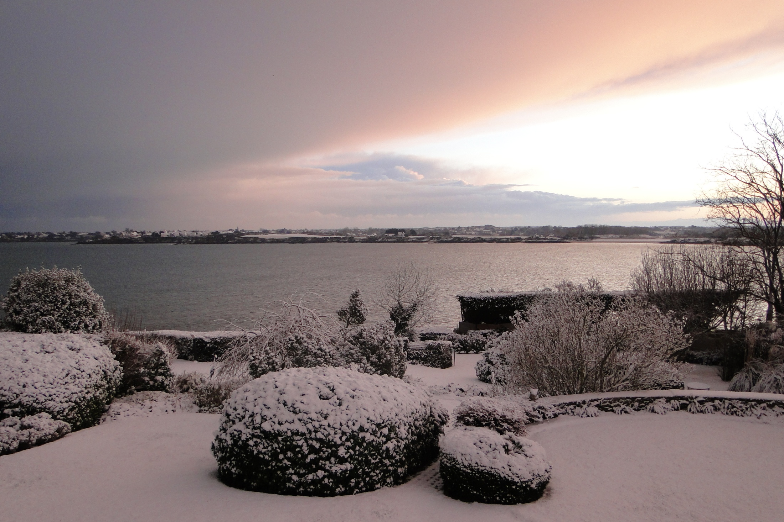
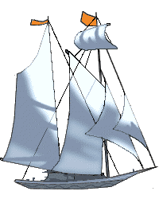
Pour fêter Noël il nous faut un sapin, cliquez sur le bateau

Slide 2
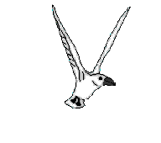
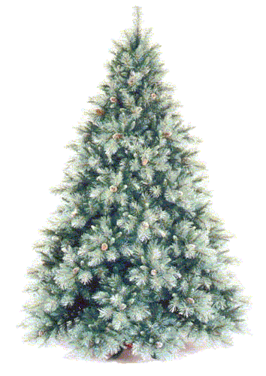
Cliquez sur le sapin
pour l’illuminer

Slide 3








Il manque des cadeaux
Cliquez sur la grande
étoile jaune

Slide 4

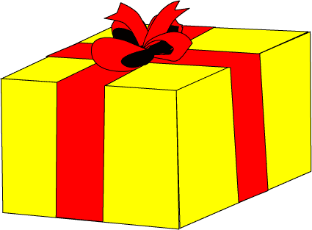
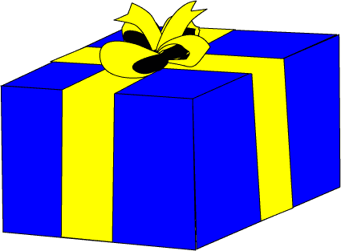
Cliquez sur le paquet rouge
pour voir à qui il appartient

Slide 5



Un bel os pour Chiwen.
Maintenant cliquez sur le paquet bleu

Slide 6


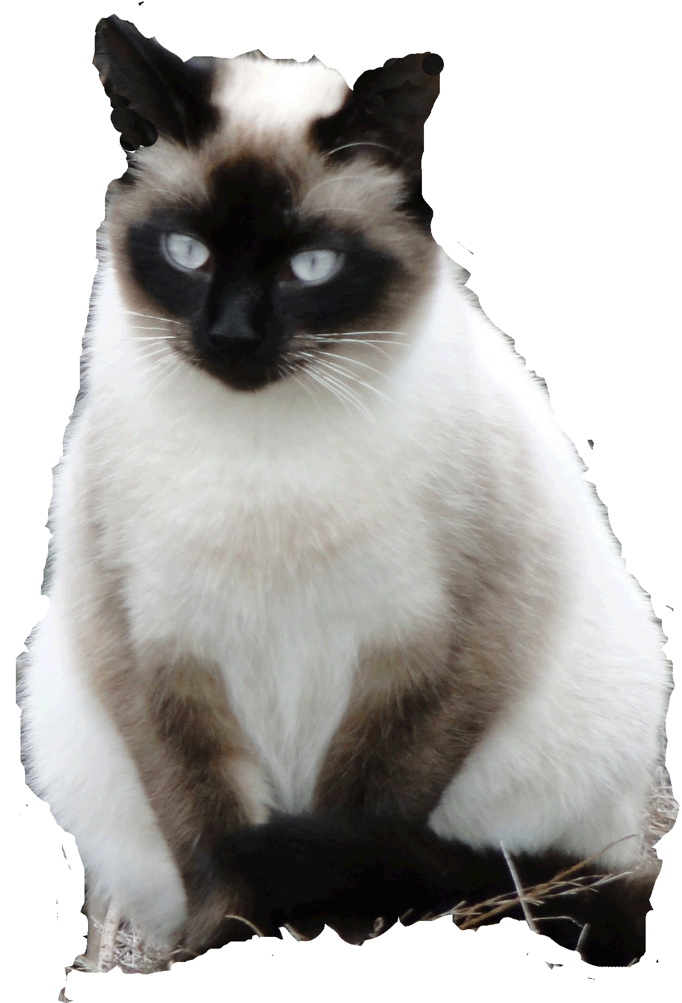

Une souris pour Félicie.
Cliquez sur le paquet jaune

Slide 7

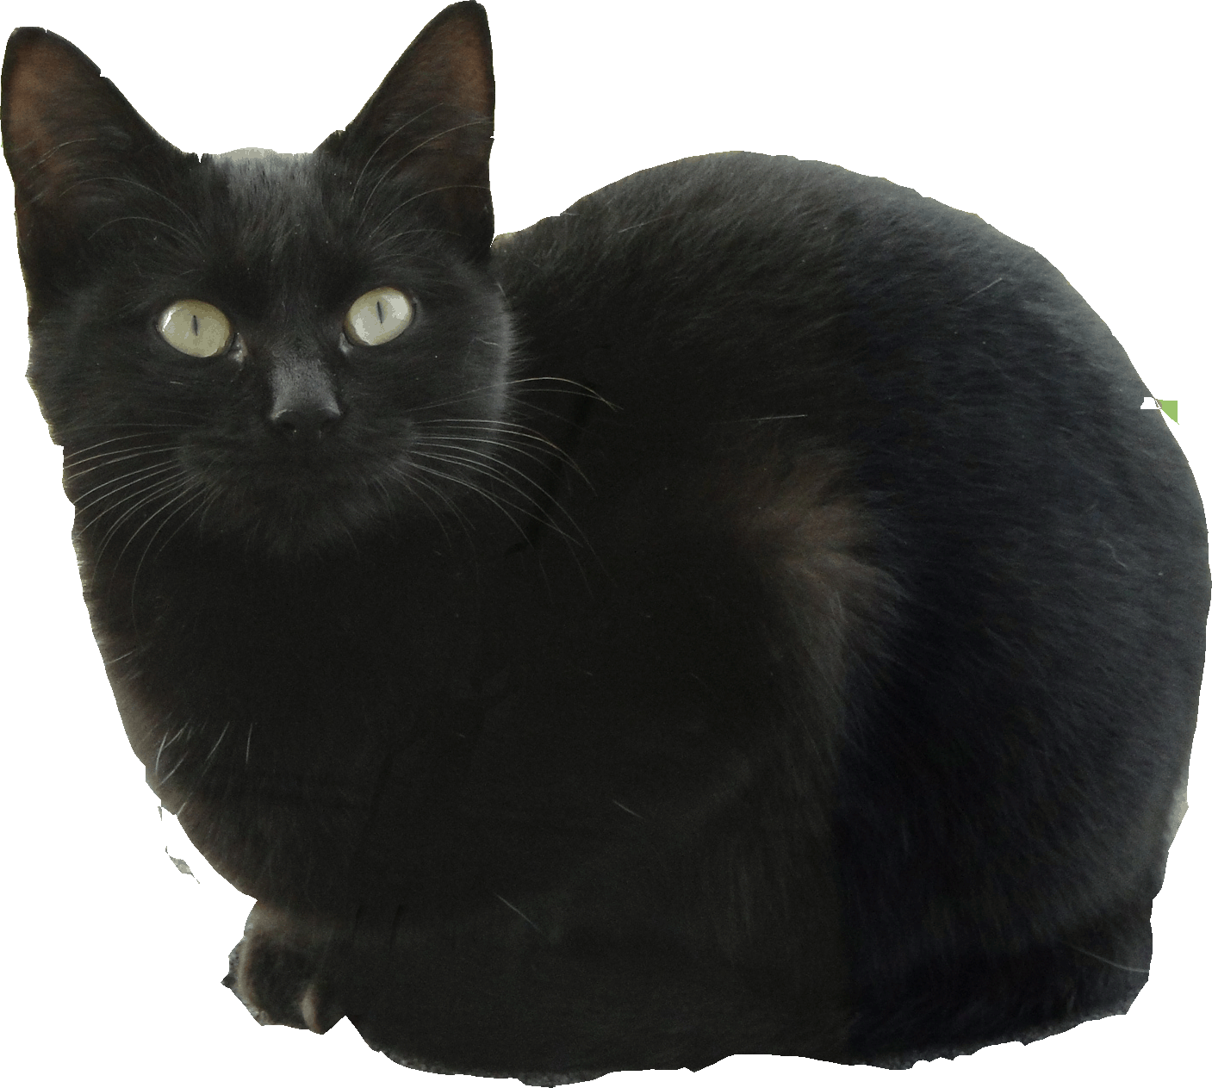

Une balle pour le bel Hugo.
Cliquez sur la comète

Slide 8

Françoise et Jean-Pierre Girard
Chiwen, Félicie et Hugo
Vous adressent leurs meilleurs
vœux pour la nouvelle année

